Slide 1

你好我好心安好
心理安適輔導

Slide 2
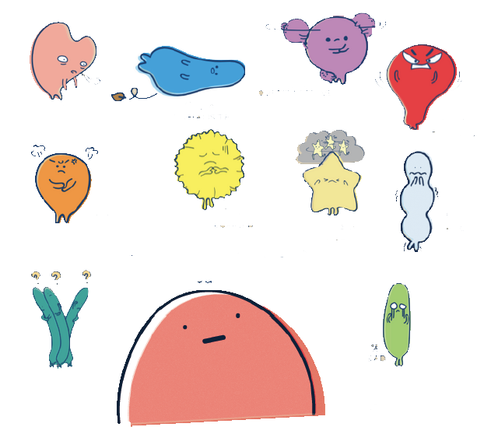
先想一想最近的自己⋯⋯
是怎麼樣的心情？
發生了哪些事讓你產生
各種想法？情緒有變化？

Slide 3


如果你不確定自己的狀態，我們使用以下評量來簡易評估自己吧！

Slide 4
簡易新冠肺炎反應評量表
從一月到三月以來我們面臨了許多事件：新冠肺炎、延長寒假、居家線上學習、學期延後⋯⋯，遇到這些環境變動與事件，你覺得如何？你的感受是什麼？你的反應又是什麼？以下有幾個簡單的問題，可幫助你了解自己現在的想法。答案沒有對錯，請根據你現在最真實的狀況填答。

Slide 5
評分時間
每題都有五個程度指標，從不1分、很少2分、普通3分、有點4分、非常5分。加總9題。
第7題計分：很多方法1分、有些方法2分、普通3分、少數4分、完全沒有5分。
問答題不計分。

Slide 6
了解自己想一想
27分為中間值
如果分數低於27分：
你對於新冠肺炎影響的生活變化比較能適應，比較不會太緊張或恐慌。
如果分數高於27分：
你對新冠肺炎造成的影響與生活改變感到較多的壓力、甚至引發緊張情緒，需要多多注意自己的情緒起伏，照顧自己的身心唷！

Slide 7

先說說有關covid-19

Slide 8
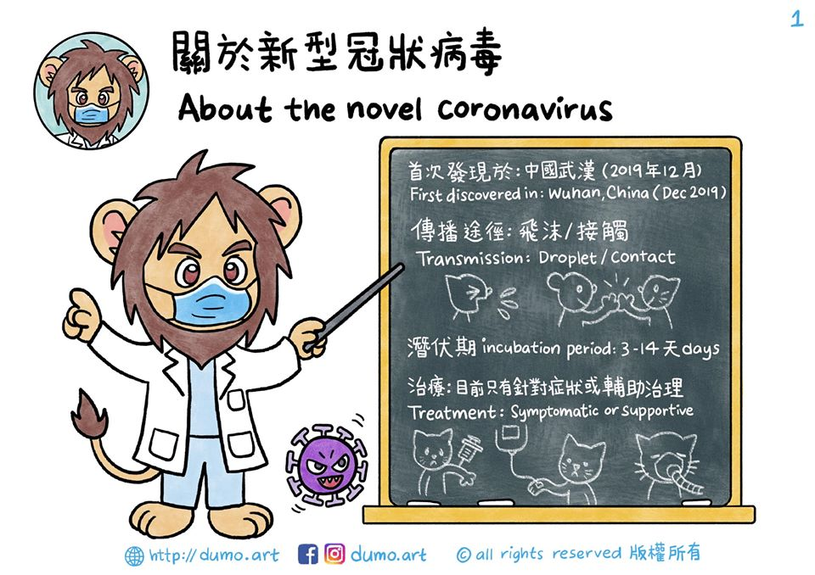

Slide 9
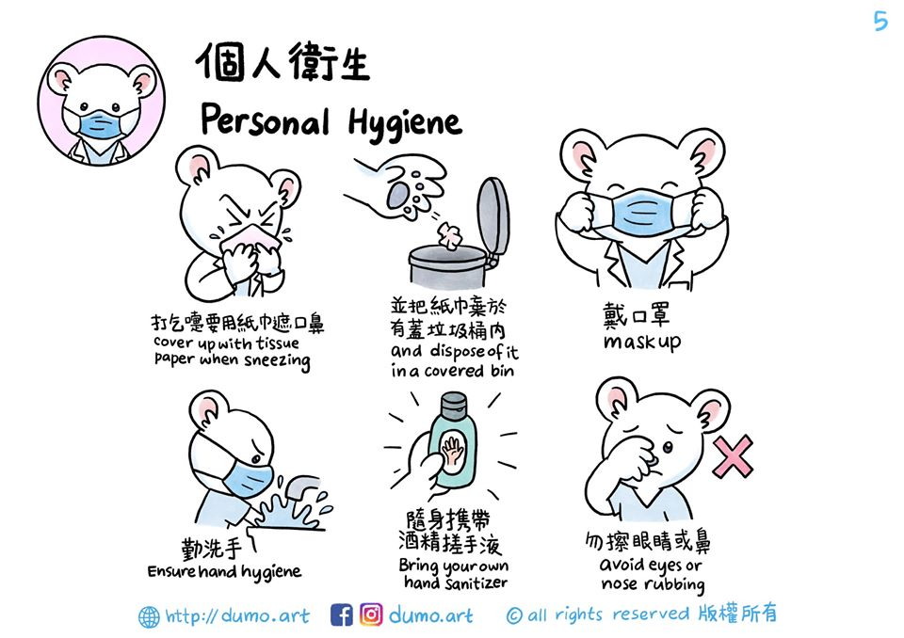

Slide 10



面對疫情你可以⋯⋯
一、要正確地了解疫情新聞與知識
二、要關照自己的需求
三、維持自己的生活步調

Slide 11
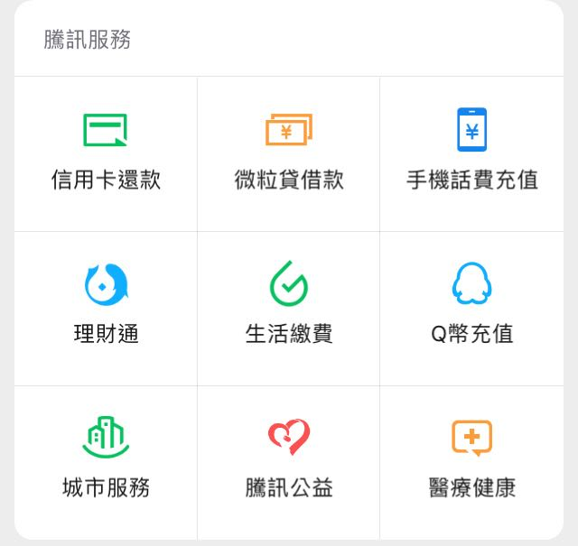
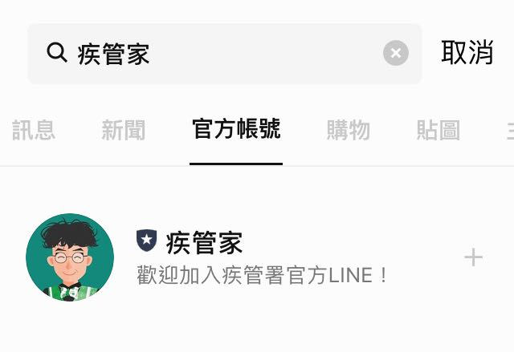
一、正確掌握疫情資訊
你可以做到：
不輕信謠言或別人傳來的貼文
單一的資訊窗口避免混亂，如LINE「疾管家」、微信支付「醫療健康」

Slide 12




二、關照自己需求有四安
安頓
打掃家裡、清潔消毒、恢復生活秩序
安在
注意力放在自己與家人上，連結關心讓心安定
安心
靜心、專注當下生活
安全
防疫有共識，對社會帶有一分責任，警覺不隱瞞
資料來源：財團法人中華民國諮商心理師公會全國聯合會
Notes:
→
RIGHTWARDS ARROW
Unicode: U+2192、UTF-8: E2 86 92

Slide 13
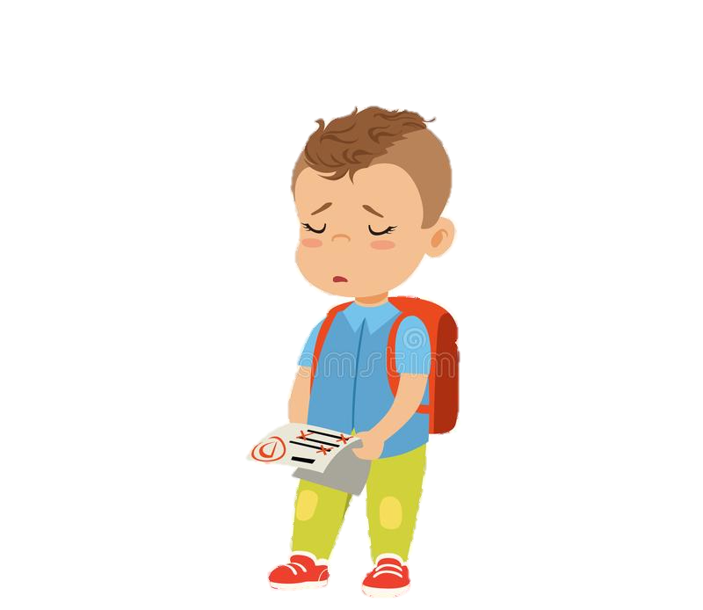
三、維持生活步調⋯⋯

Slide 14
延長寒假你都做了一些什麼事呢？
看小說、漫畫、追劇～～
玩手機遊戲、吃各種雞！
一直睡覺得好累⋯⋯
一直念書可是記不起來，白費力氣⋯⋯
好餓好餓，我吃吃吃吃吃吃⋯⋯
今天上課達成，明天繼續堅持！！
不管颳風下雨我都要打球
⋯⋯

Slide 15
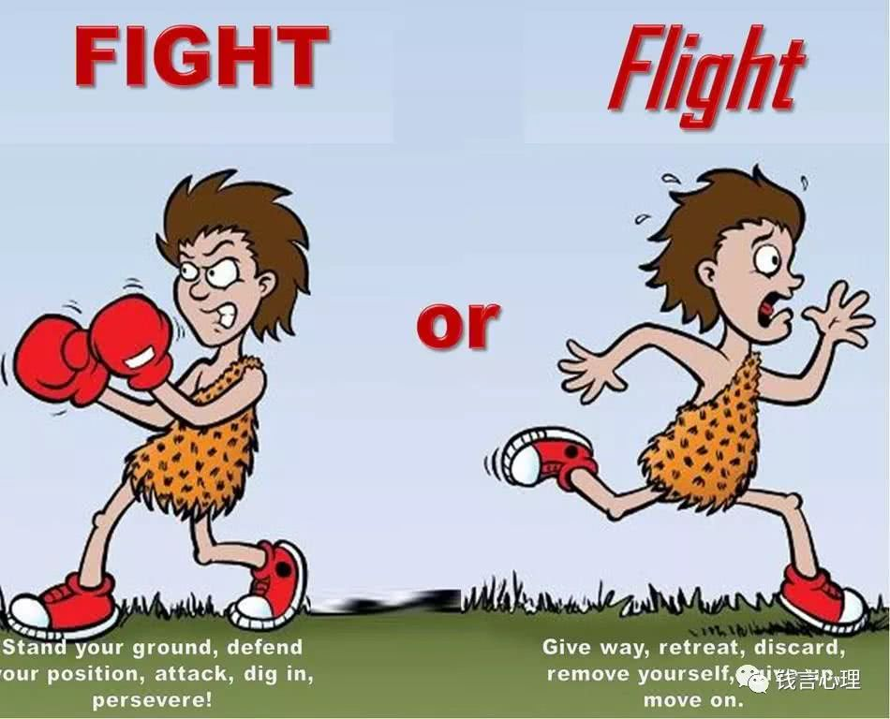
難以維持平常固定作息的感覺
這很常見，可能因你正在面臨一個變動的事
生活中的每一件事都會有不同的壓力
人類面臨壓力時，會激起「戰或逃」反應

Slide 16
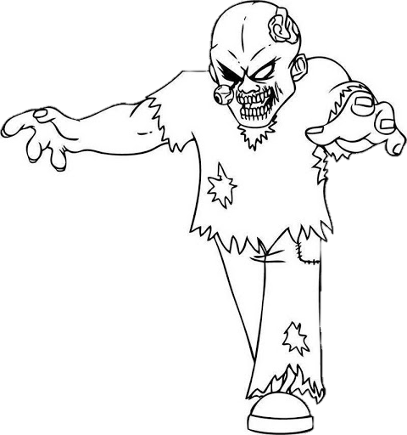
你是應對挑戰或是逃避呢？
同學們舉例個人狀況說明一下⋯⋯

Slide 17

無論面對疫情或是讀書
覺察自己當前情緒
調適情緒才能好好做事

Slide 18

幫助面對壓力的好方法

Slide 19

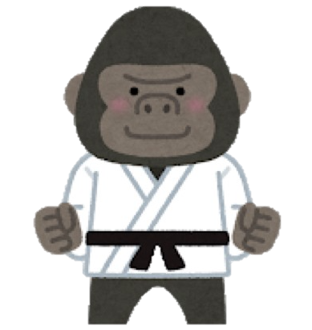


三大主軸：
2.正向理性的思考
3.再忙也要動ㄘ動
1.情緒流動不糾結

Slide 20
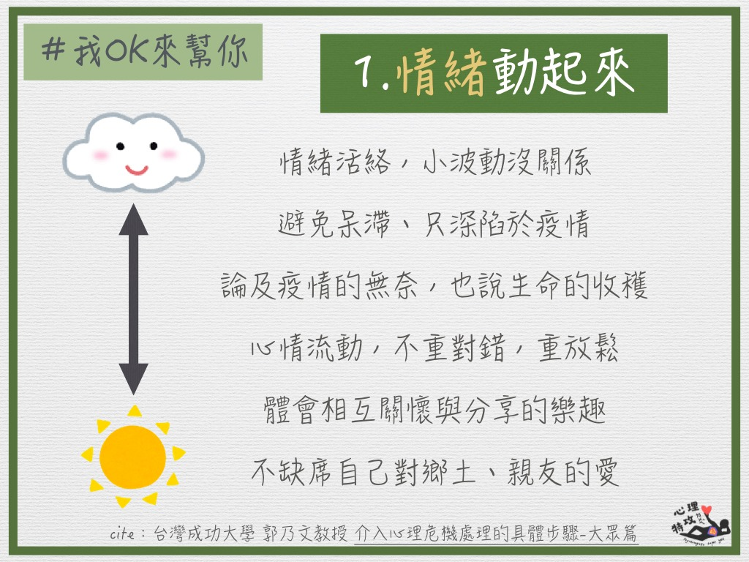

Slide 21
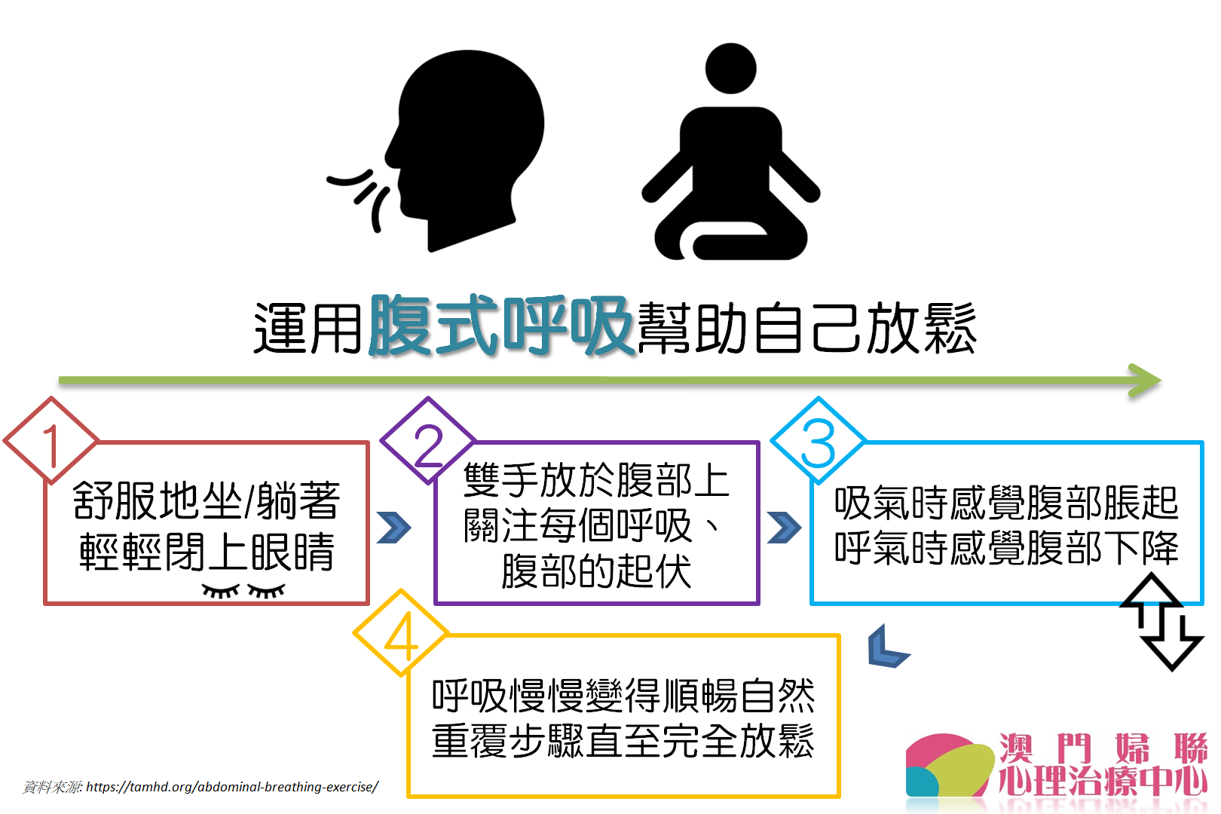

Slide 22
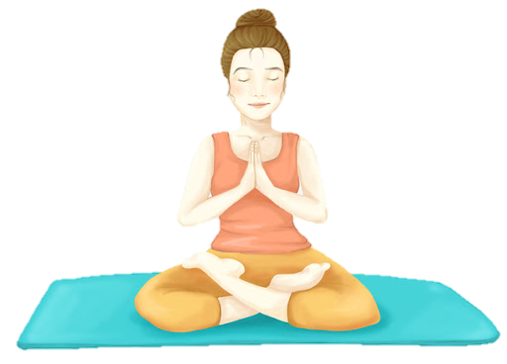
冥想或專注呼吸練習

Slide 23
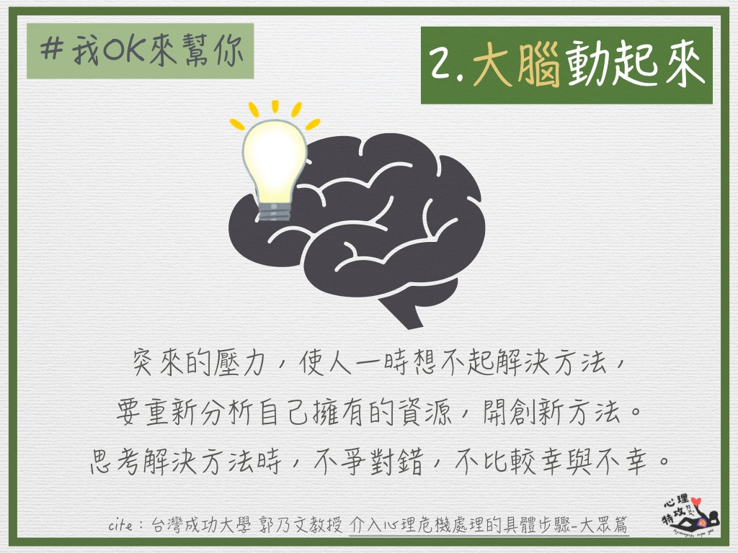

Slide 24
你知道哪些是事實？哪些是想法？
線上教學使用網路和3C很讓我分心，學不好都是我生不逢時，太衰了。
我因為發燒到38度，被要求居家自我隔離。
我因為有疑似症狀要求延遲2周返校，我的學業會落後。
我們小區有確診病例，病情已經傳播到家門口，很危險。
因為疫情要待在家，只能讀書又不能出門真的活不下去。
不能告訴周圍的人我爺爺是湖北人，會被歧視。
2和4是事實，其他選項是想法。
這些想法造成負面情緒(焦慮、緊張⋯⋯)以及不理性的行動。

Slide 25
調節你的想法與多元化視角
1.不要類化事件、不要災難化事件
『我擔心的事發生的機率是？』
『最壞的情況是什麼？發生可能性多少？』
2.專注現在要做的事
憂鬱或焦慮情緒可能來自你不斷沈浸在悲傷、痛苦、後悔的事件反覆思考。
利用可以讓你轉換注意力的事情：遊戲、打球、打掃、看書、寫字⋯⋯，專注當下。

Slide 26
調節你的想法與多元化視角
3.自我鼓勵、積極自我對話
『我每天都堅持背單字5個和閱讀英文文章，這不容易，我很努力。』
『今天的我比昨天多運動了一小時，運動有助記憶能力的進步。我比昨天更好了。』
4.權衡利弊得失
在做事之前可利用SWOT分析讓自己理性決策，避免讓自己感到後悔或不舒適。

Slide 27
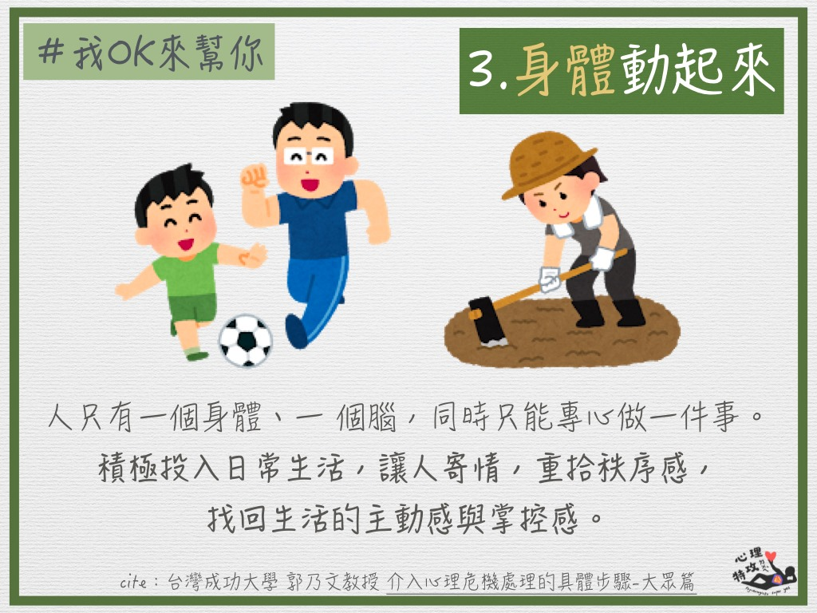

Slide 28



好眠的方法
1.停止、預備
睡前一小時關閉3C產品，讓自己慢慢安靜準備睡覺覺
2.舒緩、放鬆、腹式呼吸
舒服坐姿或躺姿、輕柔音樂加香氛、專注呼吸上節奏、緩緩吸氣慢慢吐。肌肉放鬆：按按眼周、搥搥肩頸、揉揉小腿
3.規律作息
定時定量的睡眠時間、維持睡眠品質、良好睡眠提升免疫力

Slide 29
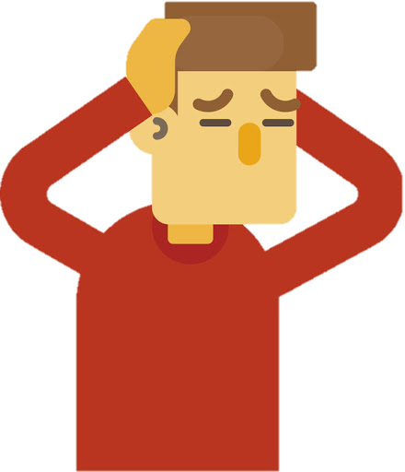
分享一個降低緊張的方法

Slide 30
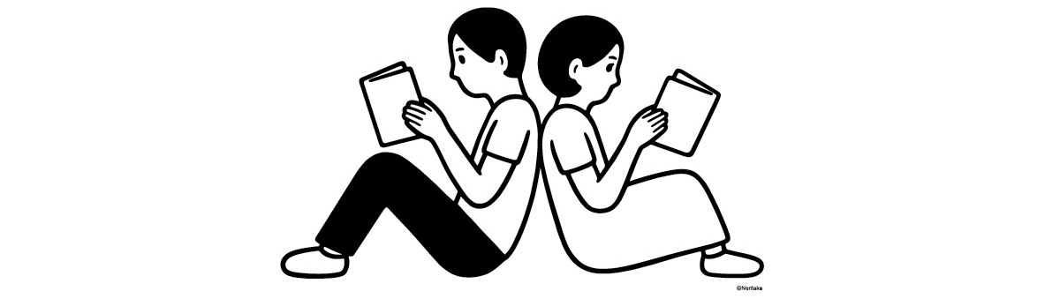
按照計畫去完成
為了降低緊張，增加安心感，請安排自己做一件事的每日進度。
為了提升身體健康與正向的感受，請不要對自己苛求，請持續做讓自己開心的事。

Slide 31
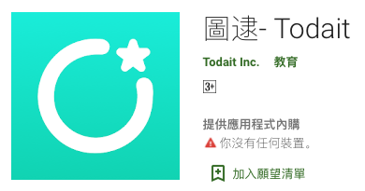
按照計畫去完成
提供一個善用3C的Tips：
利用APP降低手機使用，增加專心的可能。
利用APP計劃每日讀書
利用APP監控讀書時間，並進行檢討。

Slide 32

在線心理諮詢電話

Slide 33

網外互打（中國）
上海市精神衛生中心：021123205
(週一三五日為8-22時，週二四六24小時)
蘇州市心理衛生中心：0512123204
(24小時) 051265791001
其餘地區請微信掃描查詢：

